Slide 1

PROYECTO DE GRADO PARA LA OBTENCION DEL TITULO DE INGENIERO CIVIL
“MANUAL BÁSICO DE DISEÑO DE ESTRUCTURAS DE DISIPACIÓN DE ENERGÍA HIDRÁULICA.”

Slide 2
ELABORADO POR:
SORAYDA CAROLINA VILLAMARIN PAREDES

Slide 3
INTRODUCCION
Actualmente el país desarrolla obras hidráulicas, tanto para generación de energía como para riego y agua potable, en todas estas obras tenemos elementos de disipación de energía que se deben diseñar, por lo que se hace indispensable para los ingenieros el disponer de un manual que agrupe en un solo documento alternativas de diseño.
El presente Manual de diseño proporciona al diseñador una fuente de información cuyo origen está publicado en varios libros, que le sirva de guía para diseñar eficientemente dicha estructura. Está acompañado con un ejemplo de aplicación.

Slide 4
OBJETIVOS
Elaborar un manual básico de diseño de estructuras de disipación de energía hidráulica, de fácil manejo y aplicabilidad para ingenieros diseñadores de obras hidráulicas
OBJETIVOS ESPECÍFICOS.
Analizar los conceptos teóricos de la disipación de energía.
Seleccionar estructuras hidráulicas de disipación de energía más utilizadas.
Determinar y describir los parámetros de diseño de las estructuras de disipación de energía seleccionadas.
Presentar ejemplos de aplicación.

Slide 5
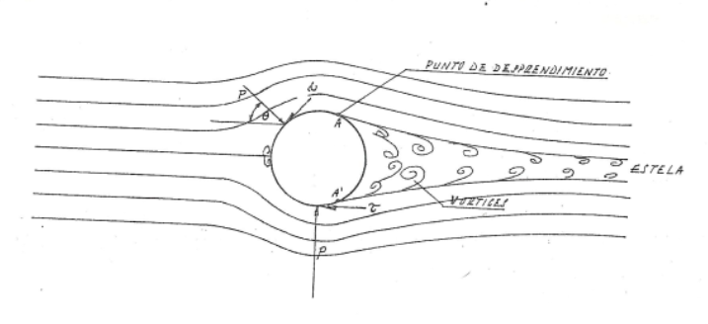
DISIPACION DE ENERGÍA
La disipación de energía se produce por la combinación de los diferentes fenómenos tales como: aireación del flujo, cambio brusco de dirección de flujo, formación de resalto hidráulico, impacto o incremento de rugosidad.
ORIGEN DE LAS PERDIDAS DE ENERGIA
*Disipadores de Impacto
*Canales escalonados
*Tanques

Slide 6
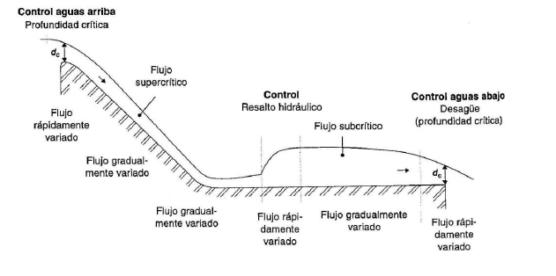
RESALTO HIDRAULICO
Es el ascenso brusco del nivel del agua que se presenta en un canal abierto a consecuencia del retardo que sufre una corriente de agua que fluye a elevada velocidad.
Ocurrencia: Se tiene lugar un cambio violento del régimen de flujo, de supercrítico a subcrítico.

Slide 7
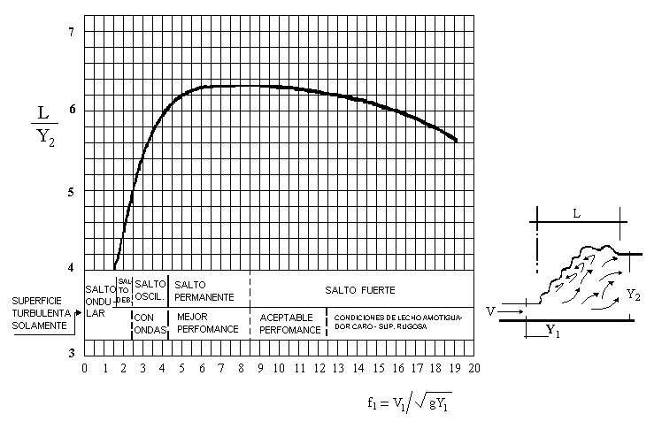
Si el numero de Froude es mayor a la unidad (>1), el flujo se denomina supercrítico.
Si el numero de Froude es igual a la unidad (=1), el flujo se denomina crítico.
Si el numero de Froude es menor a la unidad (<1), el flujo se denomina subcrítico.
Longitud:
La distancia medida desde la cara frontal del resalto y1 hasta un punto en la superficie inmediatamente aguas abajo del remolino y2.

Slide 8
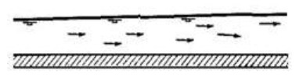
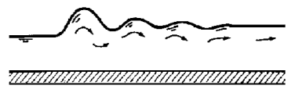
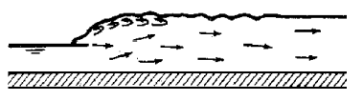
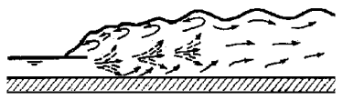
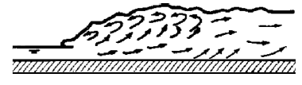
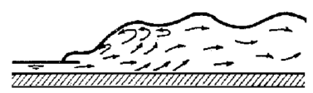
TIPOS DE RESALTO HIDRAULICO
Existen diferentes tipos de resalto hidráulico, cuya base de clasificación es el número de Froude aguas arriba (antes de que se produzca el resalto):
F1 = 1, crítico F1 = 1 a 1.7, ondulante F1 = 1.7 a 2.5,debil
F1 = 2.5 a 4.5, oscilante F1 = 4.5 a 9.0,estable F1 ≥ 9,fuerte

Slide 9
RESALTO HIDRAULICO COMO DISIPADOR DE ENERGIA
Es un medio útil para disipar el exceso de energía en un flujo supercrítico, su merito esta en prevenir la posible erosión aguas abajo debido a que reduce rápidamente la velocidad del flujo.

Slide 10
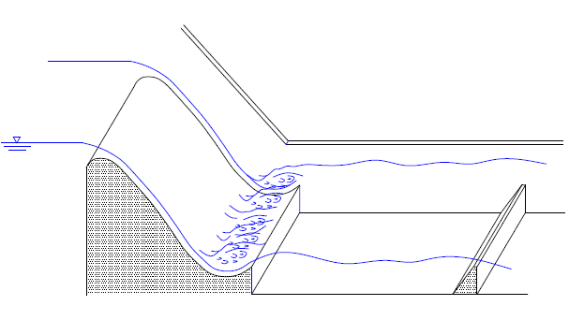
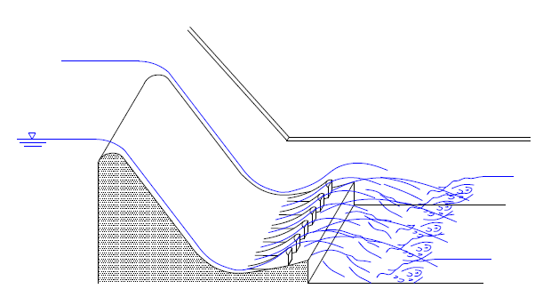
DISIPADORES DE ENERGÍA
Son estructuras encargadas de amortiguar la gran energía que adquiere el agua en su caída.
TIPOS DE DISIPADORES:
SALTO DE ESQUI
SUMERGIDO
ESTRIADO

Slide 11
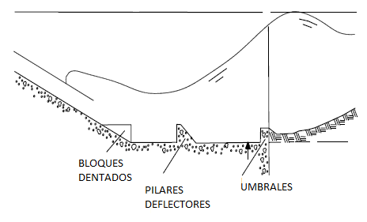
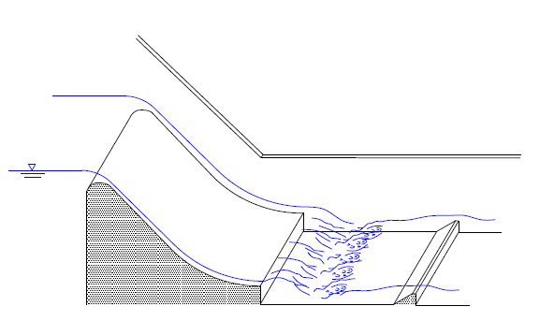
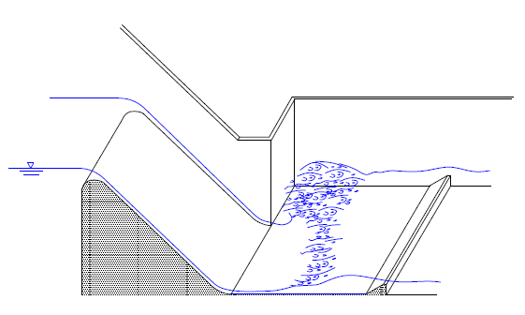
LOSAS CON BLOQUES , PILARES Y UMBRALES
TANQUES AMORTIGUADORES

Slide 12
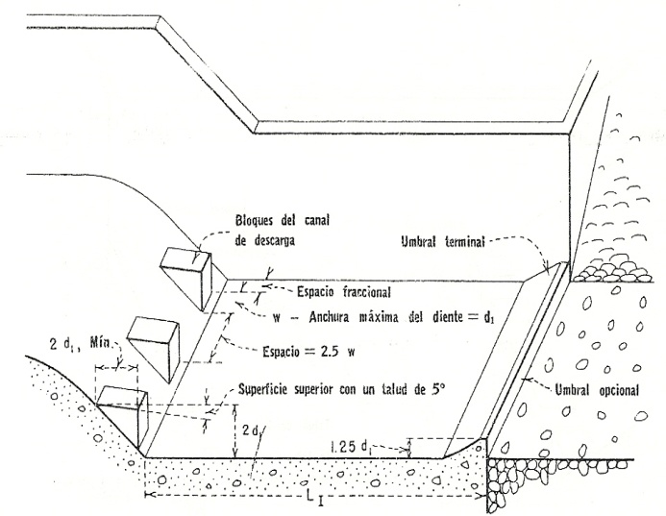
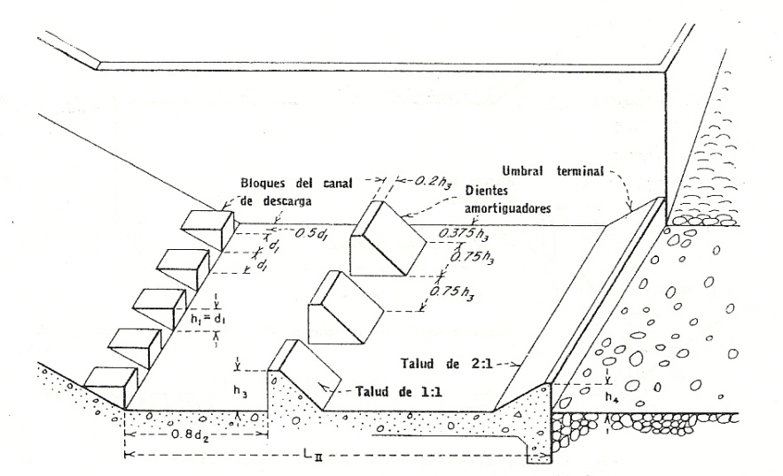
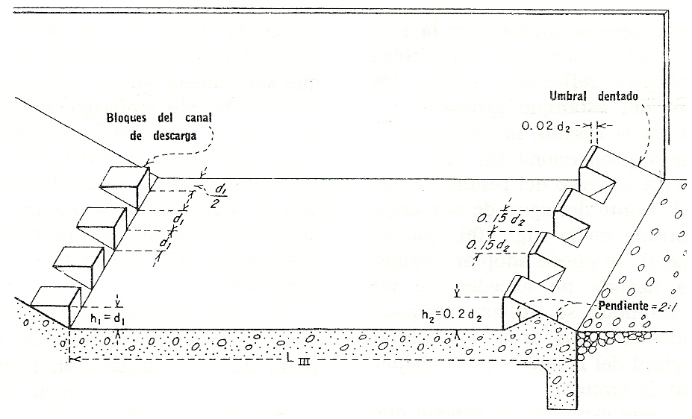
ESTANQUES AMORTIGUADORES
TIPO I:PARA NÚMERO DE FROUDE entre 2.5 y 4.5.
TIPO II:PARA NÚMERO DE FROUDE mayores a 4.5, no excedan de 15m/s
TIPO III:PARA NÚMERO DE FROUDE mayores a 4.5, excedan de 15m/s
ESTANQUE TIPO IMPACTO

Slide 13
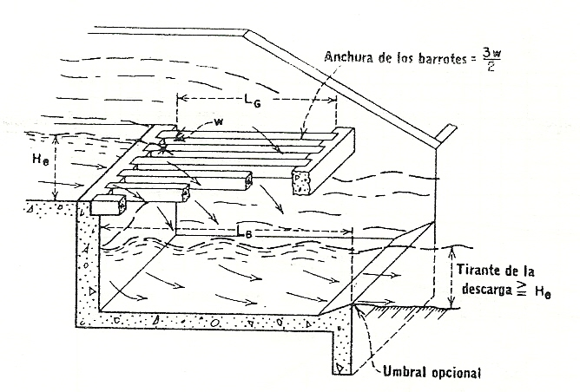
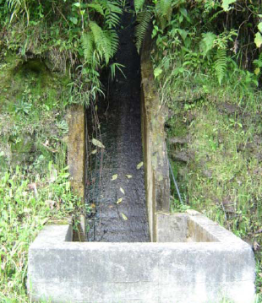
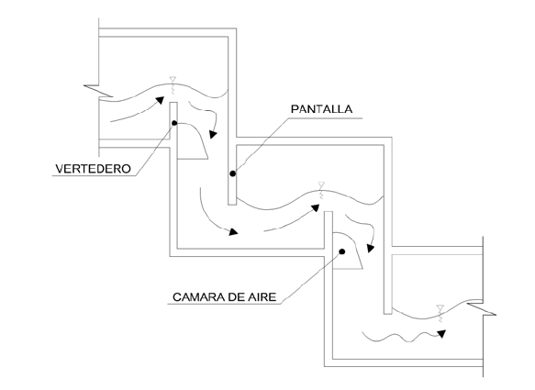
DISIPADOR DE REJILLAS
RÁPIDAS
LISAS
ESCALONADAS

Slide 14
COMBINACION DE RAPIDAS LISAS Y ESCALONADAS
CANAL DE PANTALLAS DEFLECTORAS (CPD).
CANAL DE RÁPIDAS CON TAPA Y COLUMPIO (CRTC)
COMBINACION

Slide 15
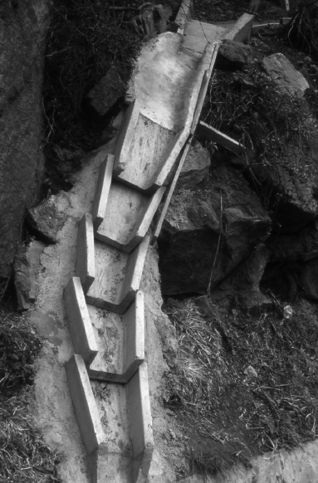
DISIPADORES POR RUGOSIDAD
ESTRUCTURAS ARTESANALES DE CAÑA GUAYAQUIL O TRONCOS

Slide 16
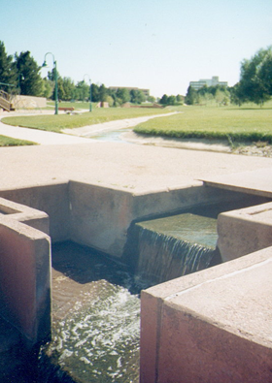
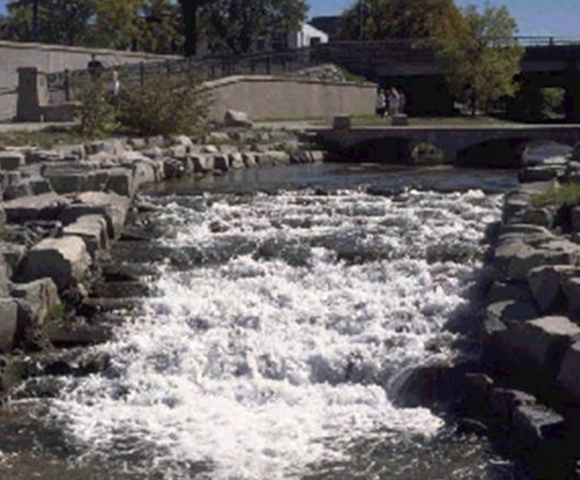
CAIDAS
VERTICALES
INCLINADAS
CAIDA LIBRE

Slide 17
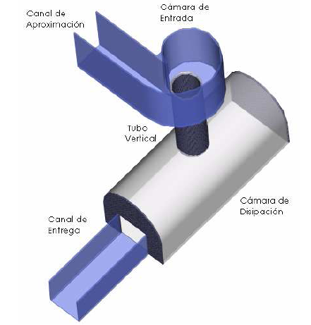
DISIPADOR DE AZUDES
DESCARGADOR A VORTICE
CADENA DE AZUDES
ESCALONADO CON AZUDES

Slide 18
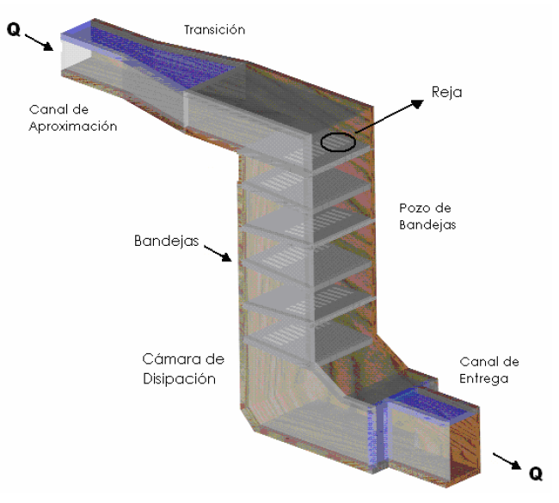
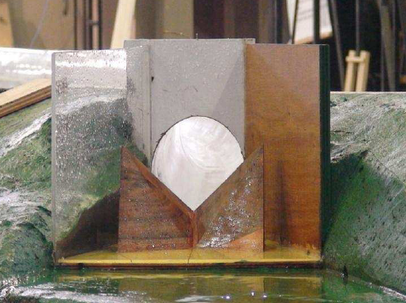
POZO DE BANDEJAS
DISIPADOR TIPO KUMIN

Slide 19
ESTRUCTURAS DE DISIPACION DE ENERGIA SELECCIONADAS
Energía de la corriente
Economía y Mantenimiento
Condiciones del cauce aguas abajo
Daños causados a la flora y fauna por la erosión
Proyectos y poblaciones aguas abajo.
Materiales en la zona.

Slide 20
DISEÑO ESTRUCTURAS DE DISIPACIÓN DE ENERGÍA
DESCRIPCION
ESQUEMA
METODOLOGÍA
EJEMPLO DE APLICACION

Slide 21
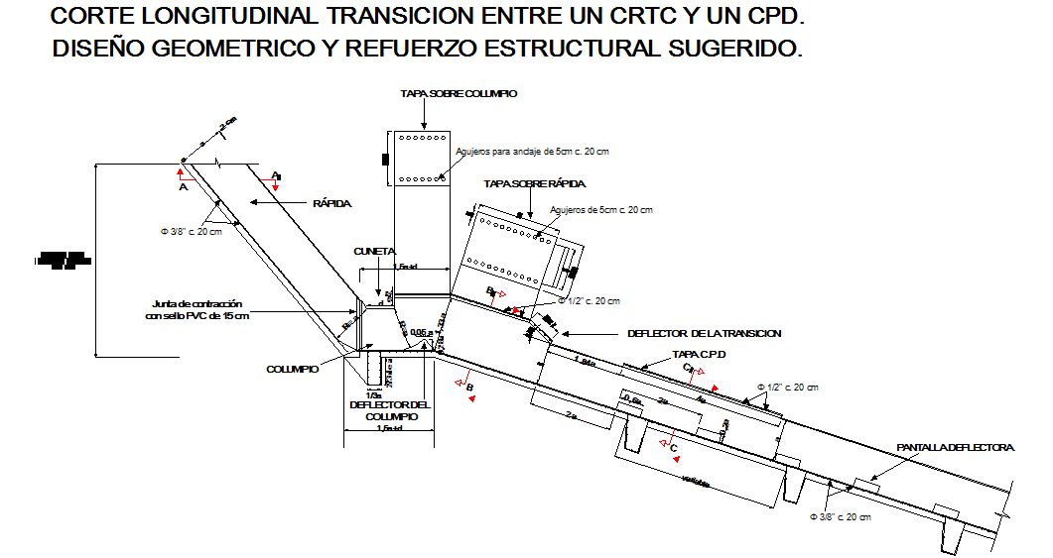
COMBINACION DE RÁPIDAS LISAS Y ESCALONADAS
Canal de Pantallas Deflectoras (CPD) Y el Canal de Rápidas con Tapa y Columpio (CRTC); estas estructuras requieren de un diseño especial debido a que disipan la energía del flujo a lo largo del canal y no al pie de ésta.

Slide 22
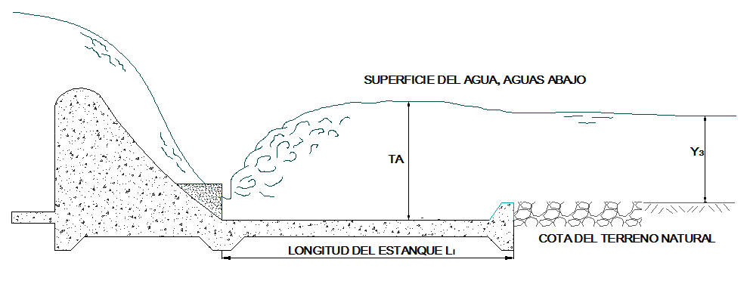
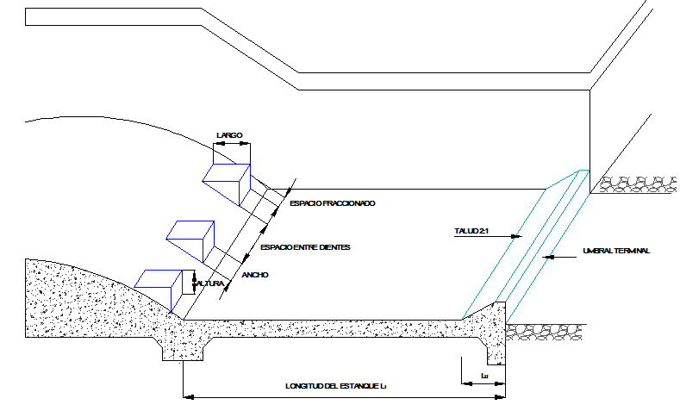
ESTANQUES AMORTIGUADORES
    DISEÑO ESTANQUE TIPO I
Se produce un resalto oscilante.
Utiliza grandes bloques en la rápida.

Slide 23
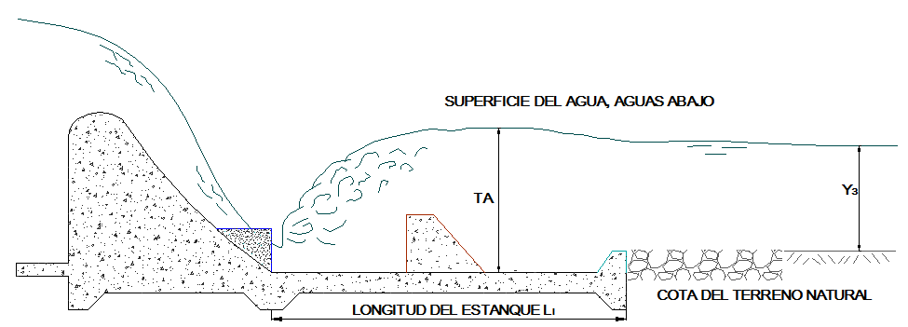
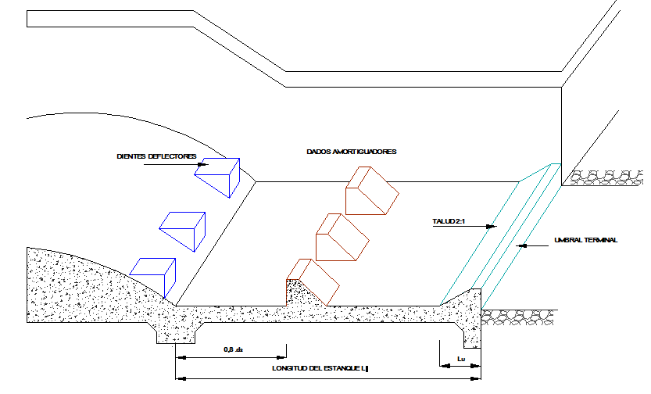
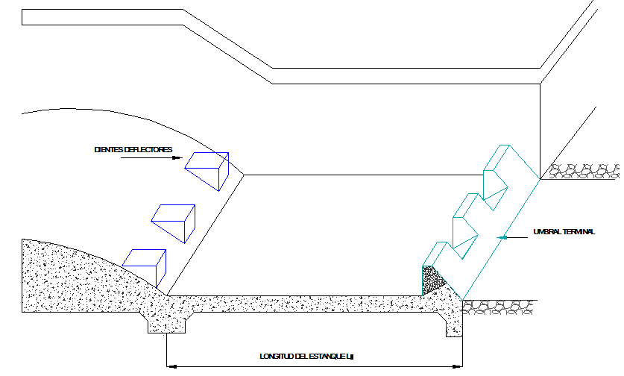
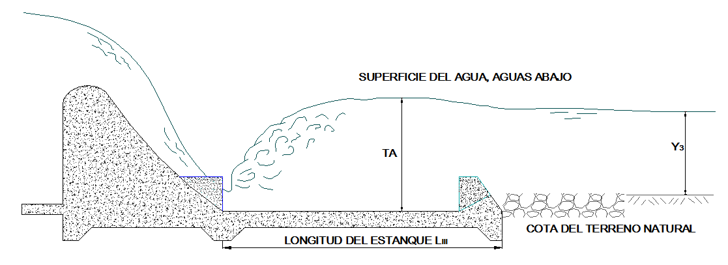
    DISEÑO ESTANQUE TIPO II
Posee un umbral de salida y dados amortiguadores aguas debajo de los bloques de caída
DISEÑO ESTANQUE TIPO III
Contiene dientes deflectores en la rápida del extremo de aguas arriba y un umbral dentado cerca del extremo de aguas abajo

Slide 24
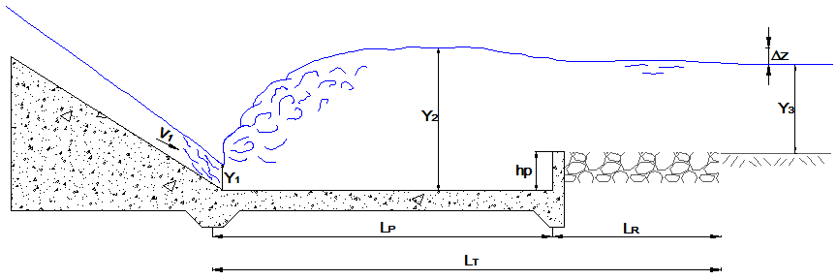
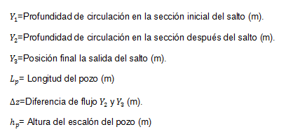
POZO AMORTIGUADOR
El uso de los pozos se basa en la ocurrencia del salto hidráulico que es realmente el encargado de la disipación de energía, de tal manera que el pozo en realidad es una estructura que contienen el salto.
    POZO AMORTIGUADOR UBICADO AL PIE DE UNA RÁPIDA

Slide 25
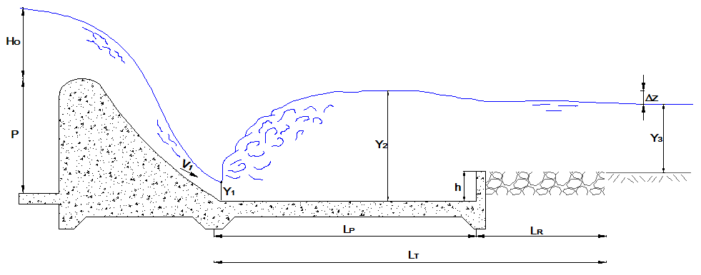
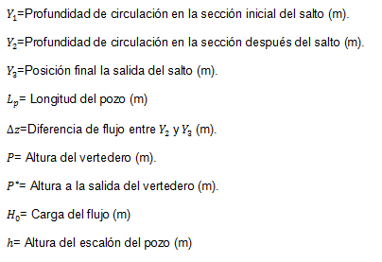
    POZO AMORTIGUADOR UBICADO AL PIE DE UN VERTEDERO DE CIMACIO

Slide 26
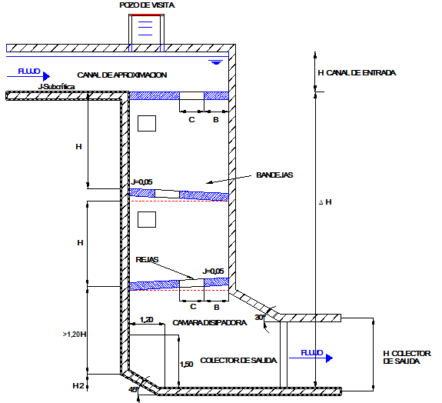
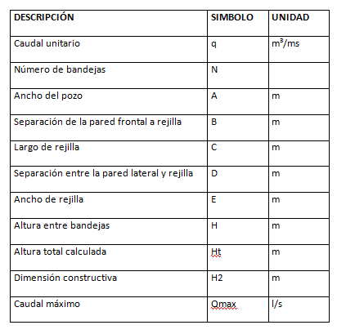
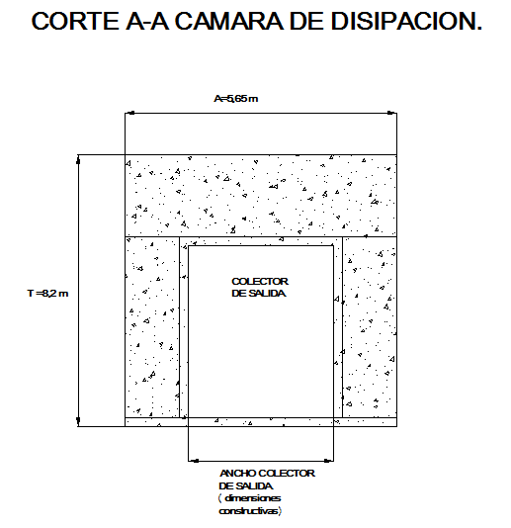
    POZO DE BANDEJAS

Slide 27
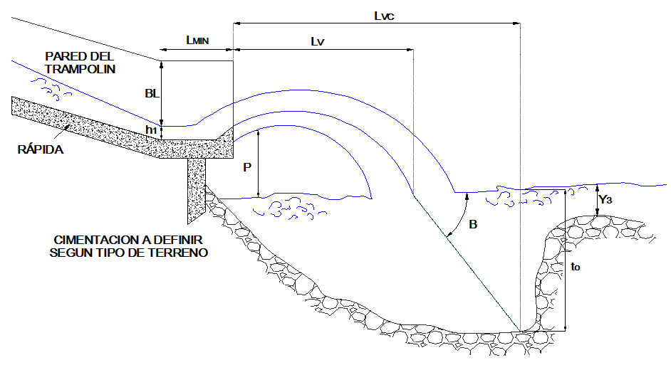
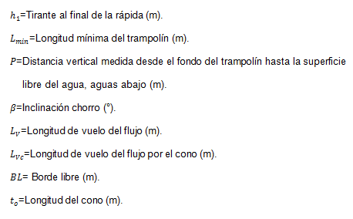
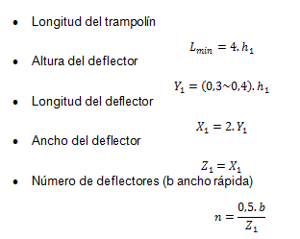
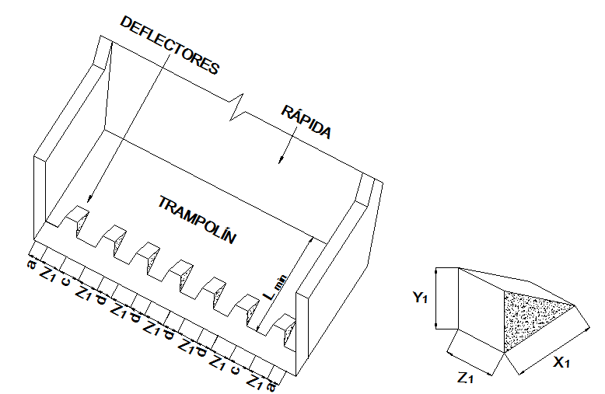
SALTO ESQUI
Esquí estriado:

Slide 28
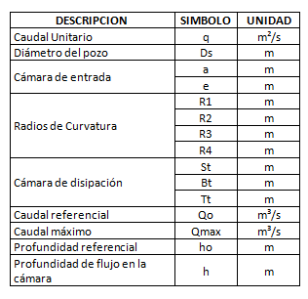
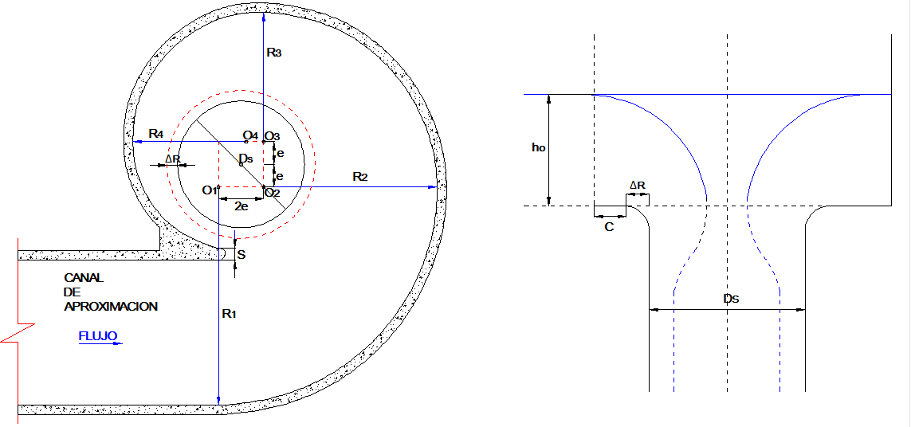
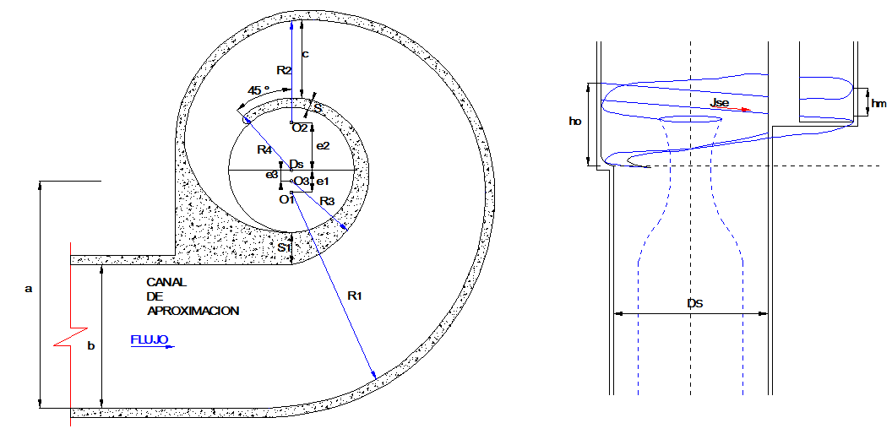
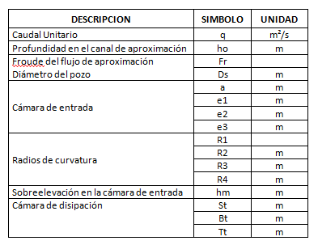
VERTEDERO A VORTICE
régimen subcrítico:
régimen supercrítico

Slide 29
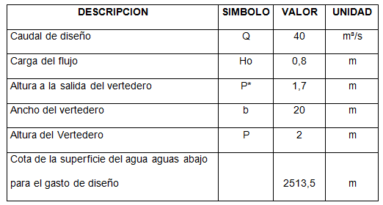
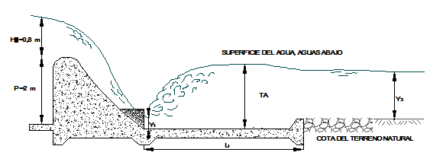
EJERCICIO DE APLICACIÓN
Diseñar un estanque amortiguador para disipar la energía al pie de un cimacio vertedero.
DATOS
TA= Tirante de agua en el estanque
LI= Longitud del estanque
Y1 Tirante al inicio del salto
Y3 Tirante al final del salto

Slide 30








DESARROLLO
Paso 1.Cálculo del tirante contraído

Slide 31




Paso 2. Cálculo de la velocidad a la entrada del estanque
Paso 3.Cálculo del número de Froude a la entrada del estanque
Calculado en número de Froude se analiza el tipo de salto que se va a dar en el estanque, para saber el tipo de estanque que se va a diseñar:

Slide 32
Si = Salto oscilante, se diseña un ESTANQUE TIPO I.
Si = salto estable :
= ESTANQUE TIPO II
=ESTANQUE TIPO III
En nuestro caso es un salto oscilante, se diseña un ESTANQUE TIPO I:

Slide 33


CALCULOS:
Paso 1. Calcular el valor del tirante de agua en el estanque (TA).
Valor de la cota de fondo:
Cota de fondo =Cota del agua aguas abajo – TA
Cota de fondo =2513,5-1,66
Cota de fondo= 2511,84 m

Slide 34




Paso 2. Cálculo del tirante conjugado
Paso 3. Cálculo de la longitud del estanque amortiguador tipo I

Slide 35




Paso 4. Calcular el número de dientes (n)
Aproximar al valor inmediato inferior y entero 20 dientes
Paso 5. Cálculo de las dimensiones de los dientes deflectores

Slide 36






Slide 37






Paso 6. Cálculo del dimensionamiento del umbral terminal

Slide 38

Resultados gráficos- Estanque amortiguador Tipo I

Slide 39




Slide 40
CONCLUSIONES
Para escoger la estructura de disipación de energía se deben considerar los siguientes puntos de vista:
Hidráulicos
Sanitario
Estructural
Económicos
Para el diseño se deben tomar en cuenta los criterios para áreas grandes y áreas pequeñas, considerando condiciones de:
Permeabilidad,
Intensidades de lluvia.
Factor costo-eficiencia
Topografía existente
Geología y geotecnia de la zona.
Materiales disponibles en la zona o en el mercado más cercano
Disponibilidad de mano de obra calificada
Tecnología.
Lo mencionado anteriormente tomando la selección de datos más actualizados o apropiados para el área de estudio.

Slide 41
Los disipadores de energía son estructuras indispensables en toda obra hidráulica que almacene energía. En caso de ausencia las mismas fallarían por erosión o socavación.
El presente texto guía (manual), puede ser utilizado por diseñadores, docente y estudiantes, permitiendo incrementar el tiempo de consultas de carácter avanzado, sobre aspectos puntuales del diseño.
Dada la amplitud del tema de estas Obras Hidráulicas, se procuró limitar el alcance de cada sección a lo mínimo necesario, sin llegar a una extensión excesiva de los temas.
Las condiciones topográficas, geológicas, clase y volumen de excavación, revestimiento, permeabilidad, resistencia a la cimentación, estabilidad de taludes y otros son condiciones de emplazamiento que determinan el tipo y componentes de la estructura.
Una correcta interpretación de la información de soporte para el diseño de las obras hidráulicas, asegura el éxito del funcionamiento de estas estructuras.

Slide 42
RECOMENDACIONES
Considerar a este manual como única fuente para el diseño sería un error, por lo que se recomienda la consulta en diferentes fuentes de información bibliográfica.
Actualizar el contenido del presente manual, debe ser una tarea permanente, considerando la modernización pedagógica, académica y científica sobre los temas tratados.
Escoger el tipo de disipador depende de su funcionalidad y simplicidad en la construcción y mantenimiento.

Slide 43
Combinar y modificar los elementos de los disipadores propuestos es posible siempre y cuando se tenga un conocimiento profundo sobre el tema y se realicen modelos hidráulicos con las modificaciones propuestas.
Considerar estructuras que no han fallado en otras obras es una buena práctica en la ingeniería hidráulica
Prevenir y mitigar los impactos ambientales negativos, incluyendo prácticas de conservación de suelos, programas de supervisión y mantenimiento de la obra, cumplimiento de las Leyes, Normas Oficiales y Especificaciones es parte del diseño de las obras de disipación de energía.

